Slide 2
Especialista em Inteligência Comercial
Estudo de Case Proposto
Alfredo Santos

Slide 3
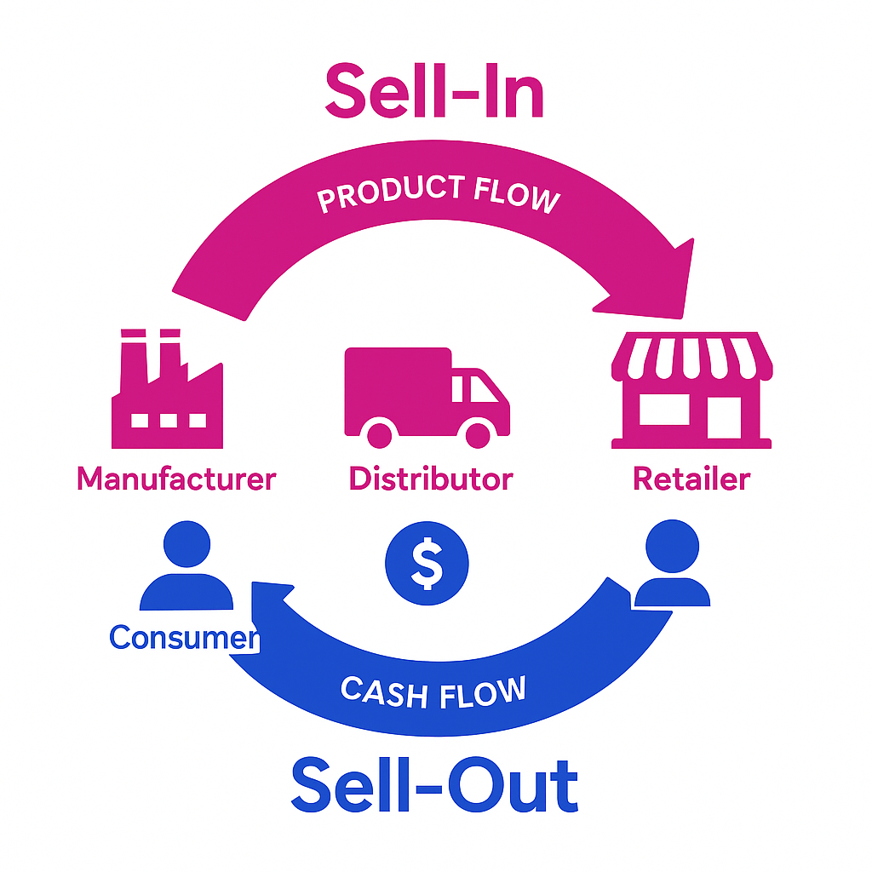
Como eu pensei
1
Conceito de Sell In e Sell Out:
Sell In: Produtos vendidos para Distribuidor que por sua vez Abastece o PDV;
Sell Out: Produtos vendidos do PDV para Cliente Final;
A Receita vem tanto do PDV com a compra do Cliente Final, quanto da Venda para o Distribuidor.
2
Objetivo da Inteligência Comercial:
Otimização de Vendas: Melhorar a eficiência das operações de Sell-In (vendas da fábrica para distribuidores) e Sell-Out (vendas dos distribuidores para o consumidor final);
Gestão de Estoque: Garantir níveis adequados de estoque em toda a cadeia de suprimentos para evitar excessos ou faltas, otimizando assim o capital de giro;
A Receita vem tanto do PDV com a compra do Cliente Final, quanto da Venda para o Distribuidor.

Slide 4
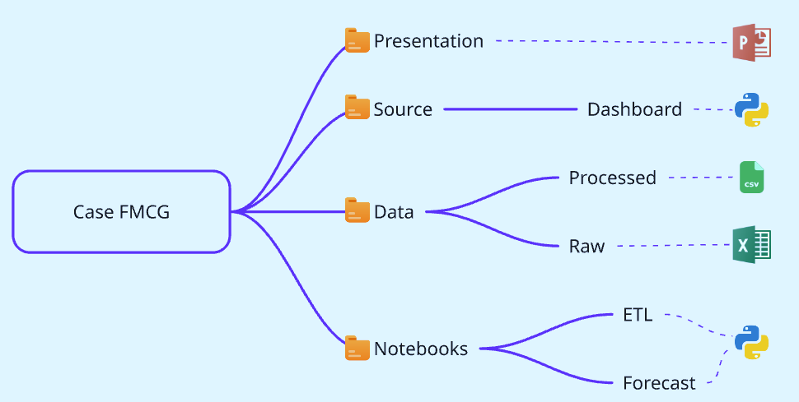

Estrutura do Projeto e Premissas
1
Estratégia ETL utilizada para limpeza :
A Ideia é ter uma estrutura de pastas organizada para que os dados sejam acessíveis facilmente, isso também facilita caso seja preciso realizar a analise com recorrência;
Para o ETL foi utilizado Python com outras bibliotecas como por exemplo Pandas, Numpy e etc...
2
Premissa de Captura de Dados :
Para considerar Vendas efetivas na base de Sell-In foram considerados apenas registros da Operação de Vendas além de suprimir registro com valores de venda vazios;
Já na base de Sell-Out foram considerados apenas registros com valores positivos no campo de valor.
3
Workflow :

Slide 5
Diagnóstico
Total Vendas Sell-In
Total Vendas Sell-In
Total Vendas Sell-In
Total Volume Cx. Sell-In
Ticket Médio Cx. Sell-In
Crescimento Acumulado Sell-In
R$ 106.5 Mi
2.5 Mi
R$ 42
+38.9%
Sell-In
Total Vendas Sell-Out
Total Volume Cx. Sell-Out
Ticket Médio Unidade Sell-Out
Crescimento Acumulado Sell-Out
R$ 29.9 Mi
475.6 K
R$ 3,9
-13.8%
Sell-Out
1
Canal cheio X consumo final:
Enquanto o Sell-In cresceu +38,9% atingindo R$ 106,5 Mi o Sell-Out caiu -13,8%, totalizando apenas R$ 29,9 Mi em vendas ao varejo.
Implica em alto volume estocados nos distribuidores e pontos de venda, sem que o consumidor final esteja comprando no mesmo ritmo.
2
Baixa taxa de Sell-Through:
A razão Sell-Out/Sell-In (≈28%) indica que 72% do volume que entrou no canal ainda não foi efetivamente consumido.
Risco: obsolescência de produtos e impacto de capital de giro para a empresa.
3
Oportunidade de Expansão Regional:
Expandir Operação no estados aonde ainda não operamos.
Dashboard Inteligência Comercial
Fonte.: Sell-in e Sell-Out tratadas a partir dos dados recebidos no dia 26 de maio de 2025

Slide 6
Recomendações
Expansão Regional
Gestão de Estoque no Distribuidor
Estratégia Comercial
Inicio Imediato com Alto Impacto.
Ajuste de nível de Estoque para melhorar o
Sell-Through.
Implementar promoções cruzadas com produtos de alto e baixo giro.
Fonte.: Sell-in e Sell-Out tratadas a partir dos dados recebidos no dia 26 de maio de 2025

Slide 7
Obrigado!

